Slide 1
Immunotec

Slide 2
Immunotec

Slide 3
Immunotec

Slide 4
Immunotec
40 años de investigación científica;
Fundada en 1996 en Canadá;
Operaciones en Canadá, USA, Reino Unido, Irlanda, República Dominicana, Puerto Rico y México;
Se funda para dar a conocer un descubrimiento científico hecho en la universidad de McGill en Canadá llamado Immunocal.
Empresa reconocida a nivel mundial por sus investigaciones en el Sistema Immune

Slide 5
El poder del Glutatión
Desintoxica nuestro cuerpo.
Elimina quimicos, pesticidas,
Carcinógenos, metales pesados, Etc.
Optimiza la función del sistema inmunológico.
Participa en la producción de Linfocitos T,
Celulas NK, regulando el sistema de defensa.
Antioxidante maestro.
Evita el envejecimiento acelerado por el efecto de los radicales libres, apoya a los demás antioxidantes en su función.
Niveles bajos de GLUTATIÓN
ENFERMEDAD

Slide 6
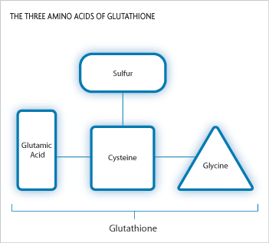
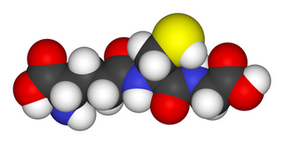
Para producir el glutation se requieren de tres
aminoacidos esenciales
Cisteina, Acido Glutamico y Glicina
El acido glutamico y la glicina se consumen facilmente en nuestros alimentos, pero la Cisteina es mas escasa.

Slide 7
EL COMPLEMENTO ALIMENTICIO MAS IMPORTANTE QUE CONSUMIRA EN SU VIDA
Immunocal es una super proteina de alto valor biologico que eleva los niveles de GLUTATION.

Slide 8
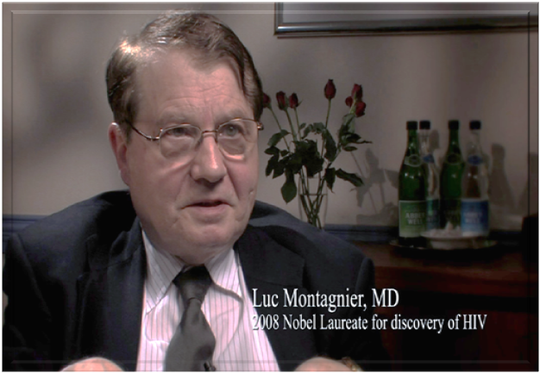
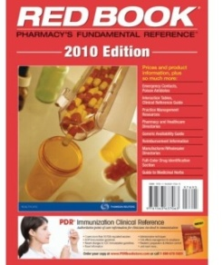
Respaldo Científico Internacional
Incluido en los principales libros de referencias médicas de EU y Canadá
Immunocal es una proteína no desnaturalizada que eleva los niveles de Glutatión y esto puede contrarrestar Cáncer, VIH, y enfermedades neurodegenerativas.
Libro “Estrés oxidativo”
Luc Montagnier, Premio Nobel de Medicina 2008
El US Physicians’ Desk Reference (PDR)
El Canadian Compendium of Pharmaceutical Specialties (CPS)
Mas de 70
patentes
El Pharmacist’s Red Book

Slide 9
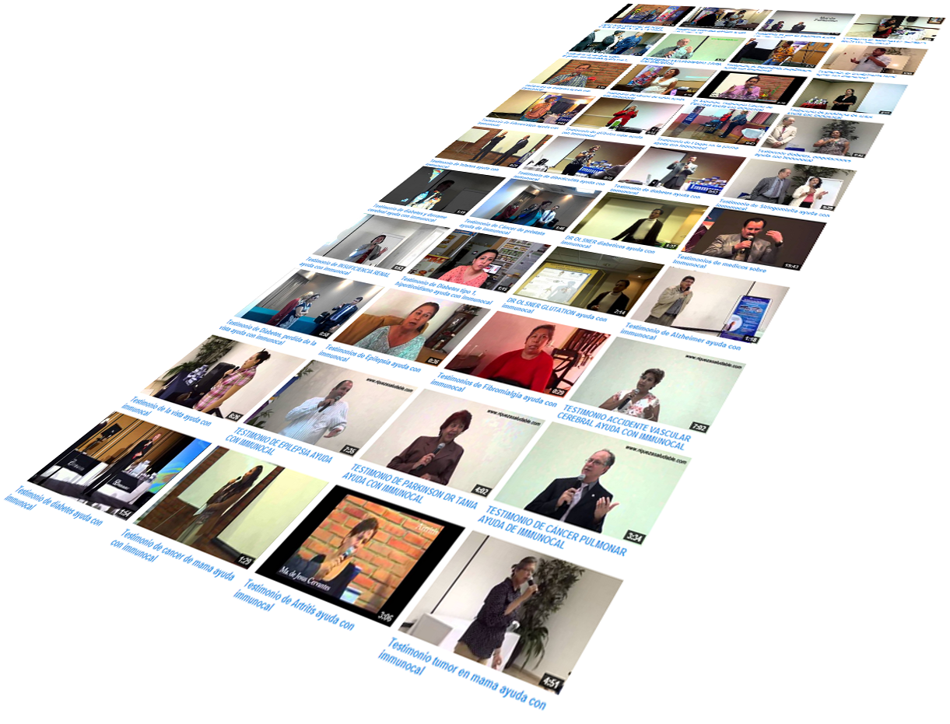
Testimonios Impactantes
Apoya la nutrición en casos de
Diabetes y sus estragos,
Cáncer de todo tipo,
Bronquitis Crónica,
Alergias, Asma,
Hipertensión,
Depresión,
EPOC
Lupus
Ulceras
Esclerosis
Pancreatitis
Fibromialgia
Osteoartritis
Cataratas, Estrés
Fibrosis, Soriasis,
Insuficiencia Renal
Parkinson, Alzheimer
Problemas de Tiroides
Degeneración Macular
Prevención de Ataques al
Corazón, Arteriosclerosis y
Problemas Cardiovasculares
Defensa AntiViral (SIDA, Gripe
Fiebre, Hepatitis, Herpes, etc…)
Desinflamación, Desintoxicación
Energía, Fuerza Física, Resistencia…
Immunocal no es un medicamento
Es un suplemento alimenticio
Consulte a su médico y siga sus indicaciones

Slide 10
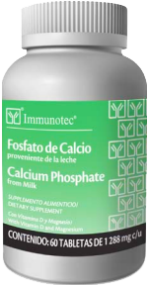
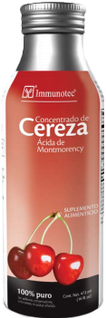
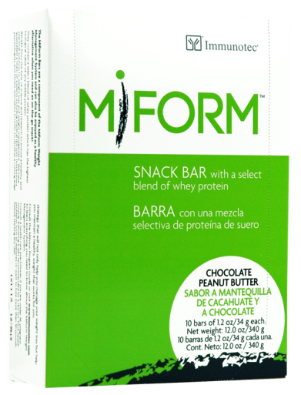
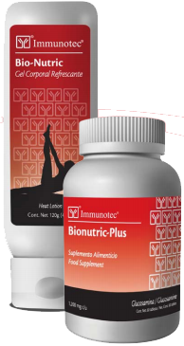
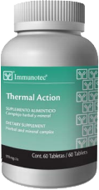
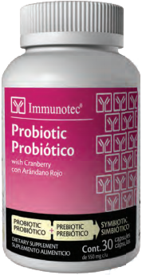
Amplia Gama de Productos
Sistema Nervioso
Sistema CardioVascular
Sistema Oseo
Músculos y Articulaciones
Multivitaminicos y Suplementos
Limpieza y Desintoxicación
Trastorno y Regulación del sueño
Transformación y Control de Peso

Slide 11
Immunotec

Slide 12
Porque asociarte a Immunotec ?
Encuentra tu Porque

Slide 13
Quieres ser tu propio Jefe ?
Yo Soy mi
Propio Jefe!
Yo Soy mi
Propio Jefe!
Yo Soy mi
Propia Jefa!

Slide 14
Quieres Ganar más Dinero?

Slide 15
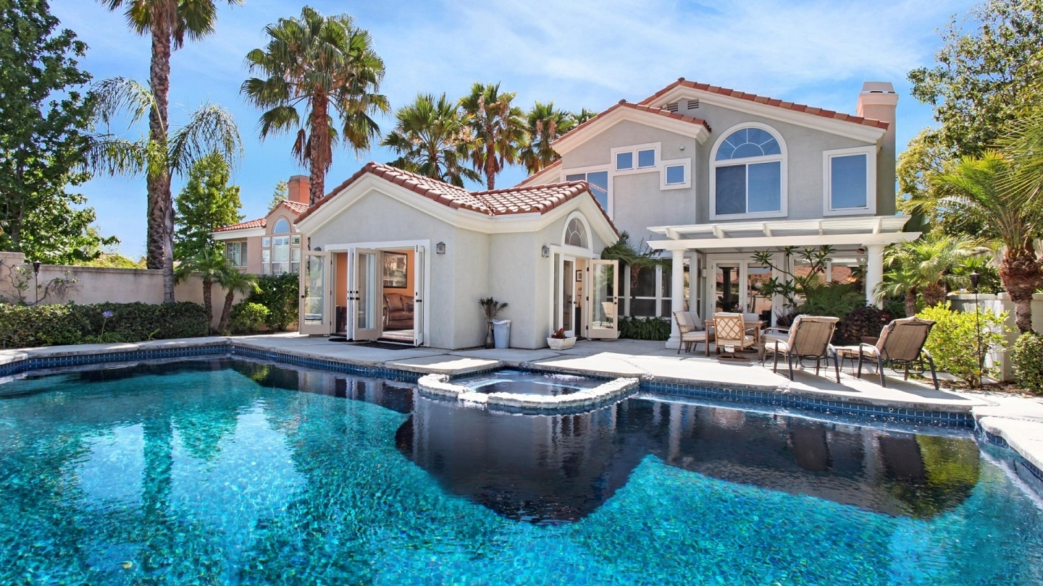
Comprarte la casa de tus sueños ?

Slide 16
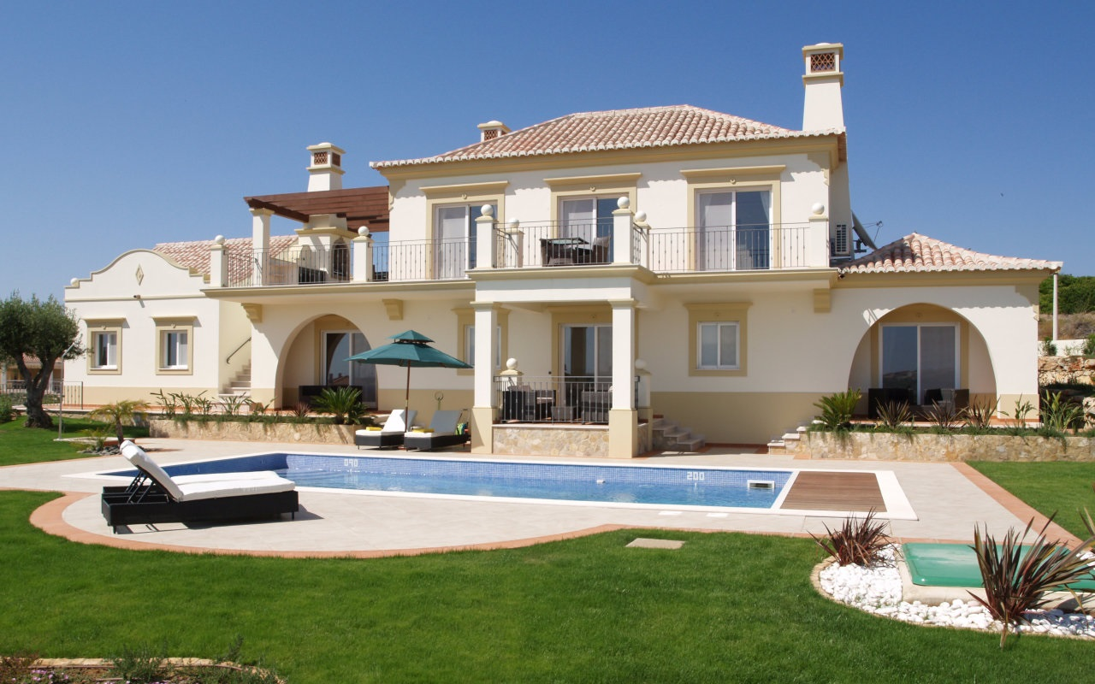
Comprarte la casa de tus sueños ?

Slide 17
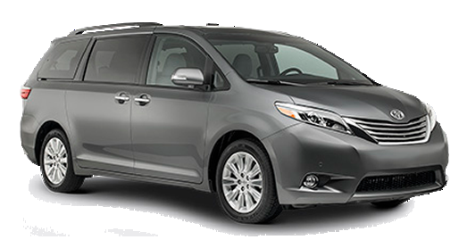
Los Carros que Tanto te Gustan ?

Slide 18
Pagarle la Mejor Universidad a tus Hijos ?

Slide 19
Viajar y Vacacionar ?

Slide 20
Como inicio en Immunotec ?

Slide 21
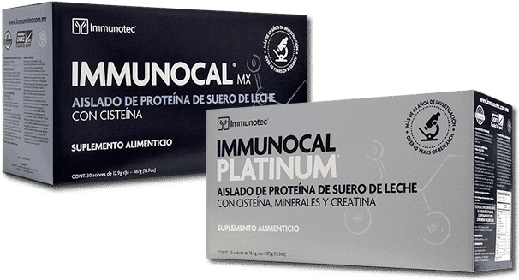
Para Iniciar en Immunotec ?
Te sugerimos entrar con el
PAQUETE DE EXITO
PRECIO AL PUBLICO
$13,598.00
PRECIO DE ASOCIADO
$8,145
El paquete contiene: El costo del producto
$7660.00 IVA INCLUIDO
+ La inscripción, (El KIT DE INICIO) $370
+ ENVIO $115.50
2000 Puntos y la pagina Web
4 Cajas de Immunocal Regular
3 Cajas de Immunocal Platinum

Slide 22
Ya como Asociado de Immunotec
Adquieres el rango de Consultor Independiente
Por cada compra que hagas la empresa te otorga el 30% de descuento
Caja de 30
sobres
Precio al publico: $1,583
Cada mes la empresa
tiene ofertas y
paquetes de 1000 puntos
lo cual te permite
escoger el que más
te convenga para
hacer tu
puntaje mensual
Precio al consultor: $1,108
180 puntos
Precio al publico: $2,260
Caja de 30
sobres
Precio al consultor: $1,583
250 puntos

Slide 23
Hay Seis formas de Ganar en Immunotec
Seis
Formas de
Ganar
3. Bono por Desarrollo de Negocio (Bono de Patrocinio)
4. Avance de Rango y Comisiones Residuales
5. Bono por Ascenso y Bono por Ascenso Acelerado
6. Bono por Ascenso y Bono por Ascenso Acelerado en Linea Ascendente

Slide 24
Bono de Desarrollo de Negcio (Bono de Patrocinio)
Ejemplo: Ingresando personas con el paquete de éxito de $8,145
Parte comisionable $ 6,404
1 persona por mes Ganas 10% = $ 640
2 personas por mes Ganas 15% = $ 961
3 pe o mas por mes Ganas 25% = $1601
Bono por
desarollo de
Negocio
Ingresa 4 personas o mas por mes
Ganancia = $ 6,404

Slide 25
Bono de Desarrollo de Negcio (Bono de Patrocinio)
Ejemplo
Veamos esta gráfica
TU
Cada persona que
patrocinas te genera $1,601 a partir de 3 personas en adelante
$1,601
$1,601
$1,601
$1,601
Ganancia
= $6,404

Slide 26
Como te haces Plata?
Como Asociado
Generaste
2,000 Puntos
TU
6,000
Puntos
Patrocinando
a Tres o más
Asociados
2,000
2,000
2,000
2,000
A
A
A
A
Plata

Slide 27
Como te haces Oro?
30,000
Puntos
TU
Ayudando a tus
Cuatro Asociados
Directos a
que suban al
Rango de Plata
4
4
4
4
Oro

Slide 28
Como te haces Diamante?
TU
125,000
Puntos
Ayudando a tus
Cuatro Asociados
Directos a
que suban al
Rango de Oro
4
4
4
4
16
16
16
16
4
4
4
4
Diamante

Slide 29
Como te haces Diamante Ejecutivo?
TU
500,000
Puntos
Ayudando a tus
Cuatro Asociados
Directos a
que suban al
Rango de Diamante
4
4
4
4
16
16
16
16
64
64
64
64
16
16
16
16
Diamante
Ejecutivo

Slide 30
Como te haces Platino?
TU
1,500,000
Puntos
Ayudando a tus
Cuatro Asociados
Directos a que
suban al Rango de
Diamante Ejecutivo
4
4
4
4
16
16
16
16
64
64
64
64
256
256
256
256
64
64
64
64
Platino

Slide 31
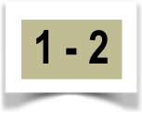
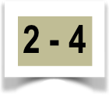
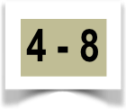
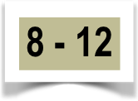
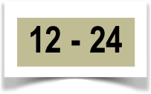
Comisiones Residuales e Ingresos Promedio
$300,000
$600,000
Asociado y Plata
VP 400 = $2,690
De Oro hasta Platino
VP 600 = $4,300
$150,000
$300,000
TU
5%
4
$50,000
$150,000
10%
4
16
$12,000
$50,000
4
4
4
Oro
5G
7%
16
16
16
16
64
$ 4,000
$12,000
7%
64
64
64
64
256
7%
256
256
256
256
1,024
Diamante
6G
7%
4,096
Oro
Diamante
D.Ejecutivo
Platino
1024
1024
1024
1024
Plata
Diamante Ej
7G
2%
4096
4096
4096
4096
16,384
Platino
8G
2%
65,536

Slide 32
Bono por Ascenso!
$130,000
Calificación y Confirmación
$65,000
Total de Bonos=$236,600
$32,500
TU
$6,500
$2,600
Mes…
Mes…
Mes…
Calificas
Mes…
4
Te Confirmas
Mes…
500,000 pts
1’500,000 pts
30,000 pts
125,000 pts
6,000 pts
Diamante
Ejecutivo
Oro
Diamante
Platino
Plata

Slide 33
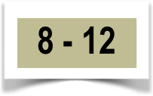
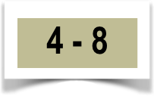
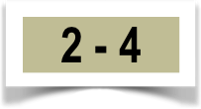
$260,000
$260,000
Bono por Ascenso Acelerardo !
$260,000
$65,000
$260,000
$65,000
$260,000
Calificación y Confirmación
$65,000
$65,000
Total de Bonos=$1´643,200
$16,250
$16,250
TU
$32,500
$6,500
$6,500
Mes: 5
Mes: 4
Mes: 4
$2,600
Mes: 3
Mes: 3
Mes: 3
Mes: 2
$2,600
Mes: 2
Mes: 2
Mes: 1
Mes: 1
Calificas
Mes: 2
4
Mes: 1
Mes: 1
Te Re-confirmas
Mes: 2
Te Confirmas
Mes: 1
Diamante
Ejecutivo
Oro
Diamante
Platino
Plata

Slide 34
$ 81,250
Bono por Ascenso Acelerado en Linea Ascendente !
A partir del rango de Oro
$ 81,250
$ 81,250
$21,684
$ 81,250
$21,658
$130,000
$21,658
Para obtener estos bonos debes de tener un rango igual
o mayor al de tus invitados
$32,500
Total de Bonos=$598,000
$13,000
$13,000
$13,000
$3,250
TU
Mes: 5
$3,250
Mes: 4
Mes: 4
Mes: 3
Mes: 3
Mes: 3
Mes: 2
Mes: 2
Mes: 1
Mes: 2
Mes: 1
Mes: 2
4
Mes: 1
Mes: 1
Diamante
Ejecutivo
Oro
Diamante
Platino

Slide 35
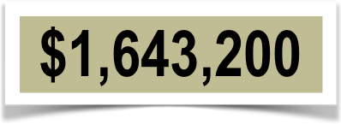
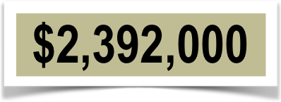
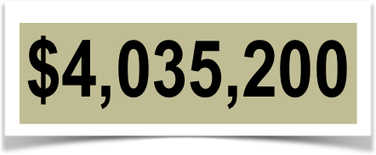
Bonos Personales y Bonos por Ayudar a Tus 4 Directos !
TU
$598,000
de cada uno
Total de Bonos Personales y
Bonos por ayudar a tus directos
MAS DE 4´000,000
¡¡¡ EXTRAORDINARIO !!!

Slide 36
Immunotec

